Slide 1
Белгородский государственный аграрный университет им. В.Я. Горина Управление библиотечно-информационных ресурсов
Сквозь время и годы
(в рамках Года кино в России)
2016 год

Slide 2
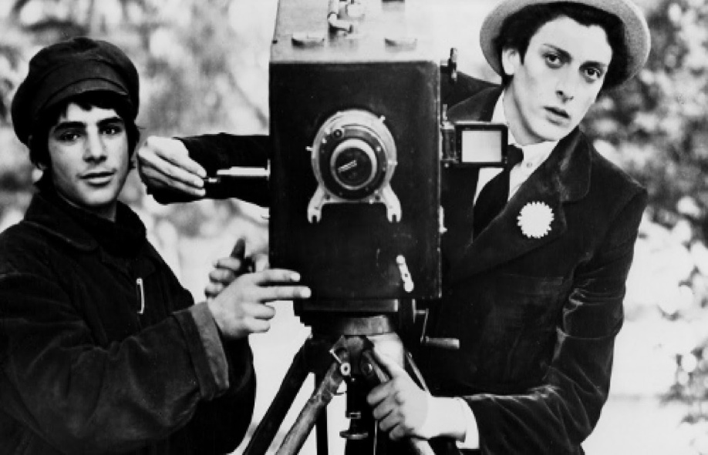
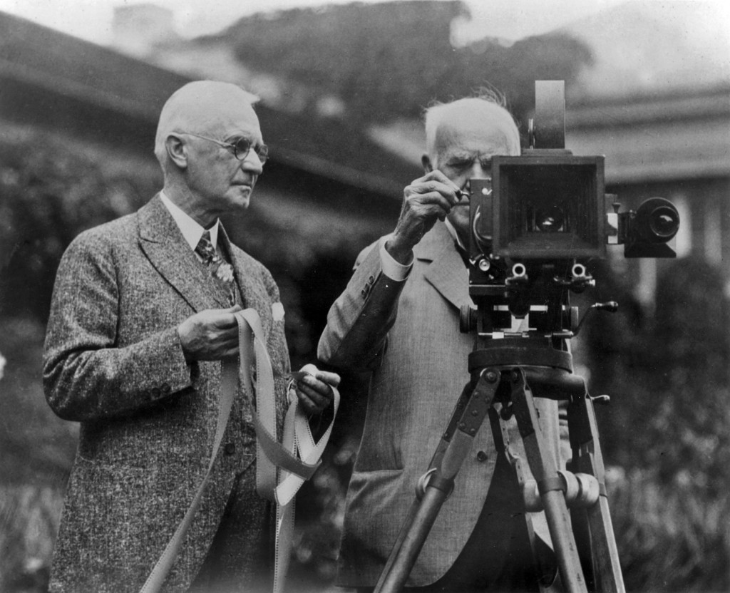
Братья
Луи Жан и Огуст Люмьер –
создатели кинематографа

Slide 3
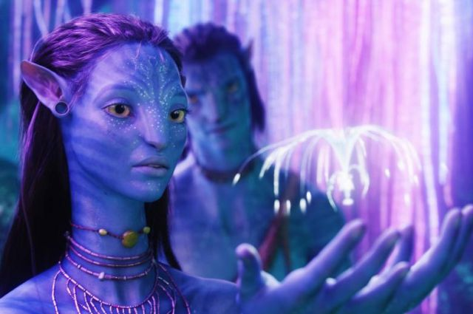
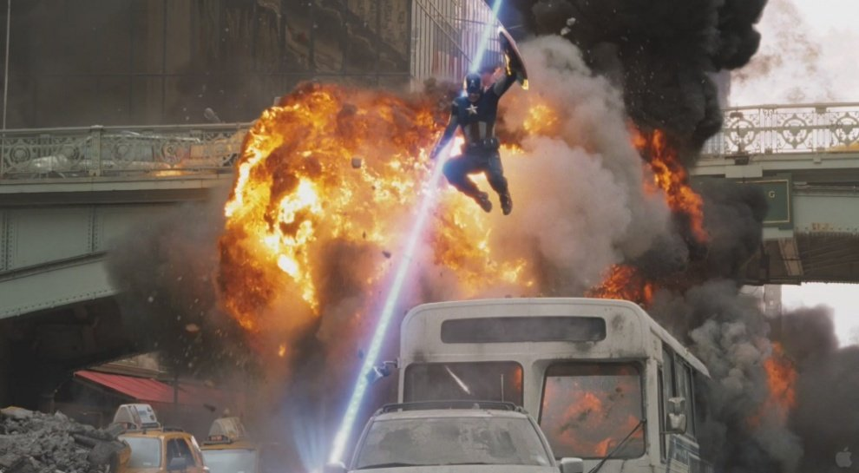
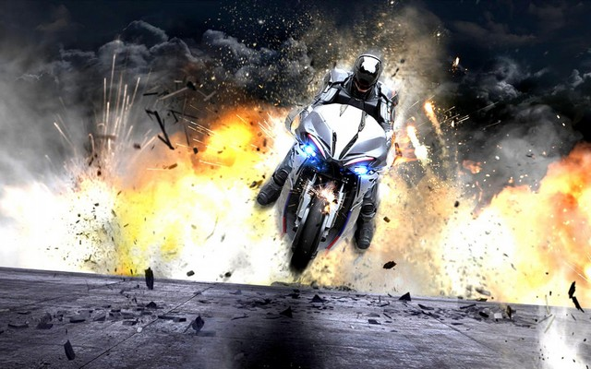
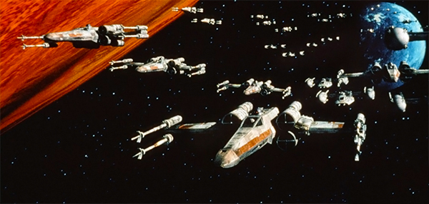
3D изображение, звук, современная графика заставляют зрителя почувствовать себя героем происходящего на экране

Slide 4
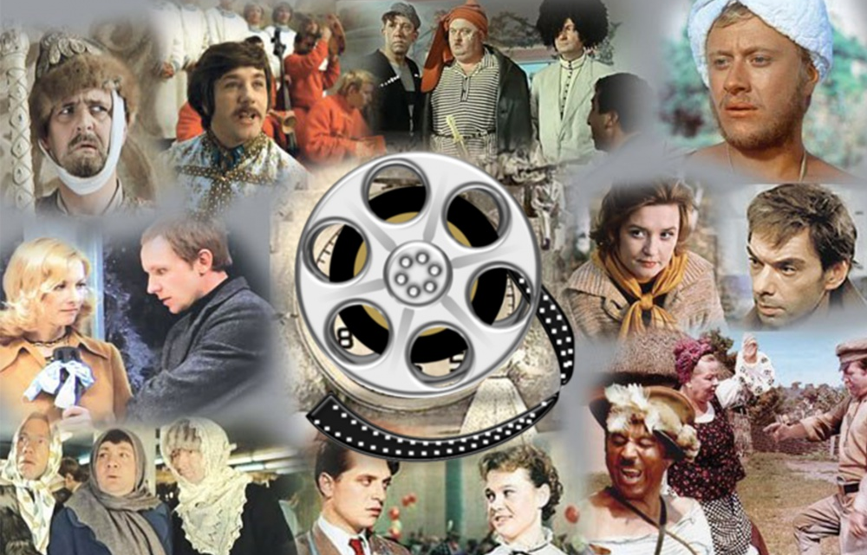

Slide 5
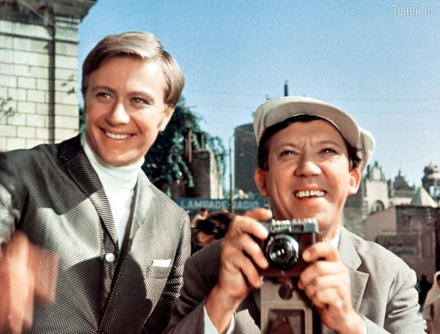
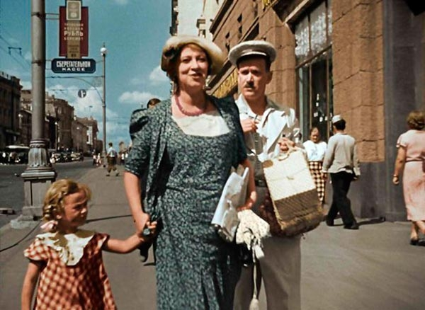
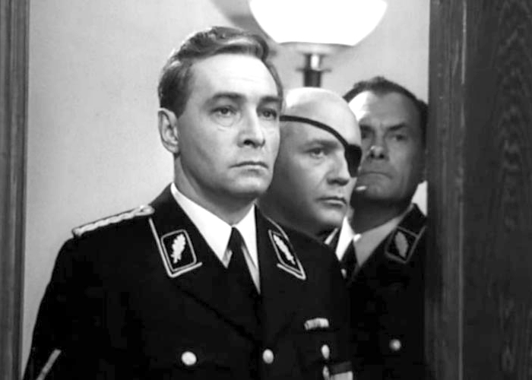
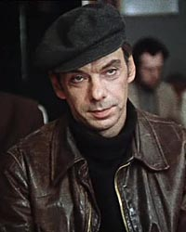
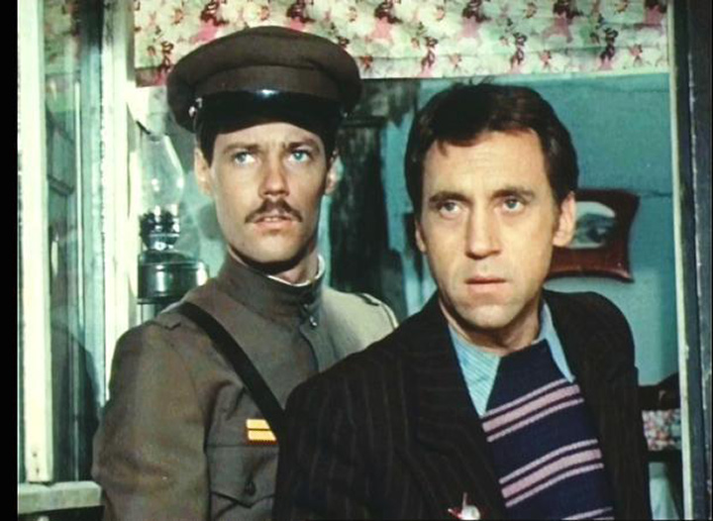

Slide 6
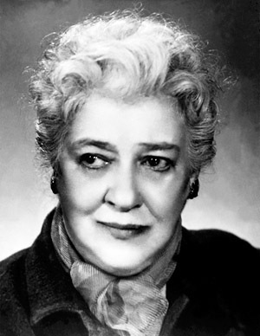
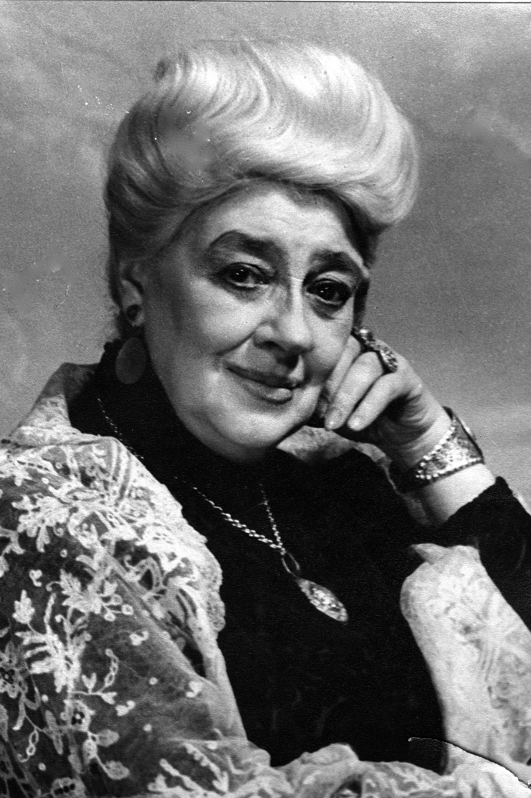
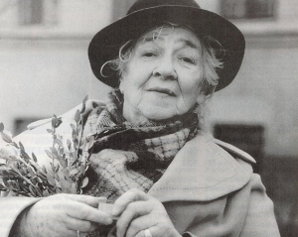
Фаина Георгиевна
Раневская
27 августа 1896
–
19 июля 1984
Советская актриса
театра и кино
В 19 лет уехала
в Москву учиться
на профессиональную актрису, из-за чего
у нее разорвались
отношения с родителями

Slide 7
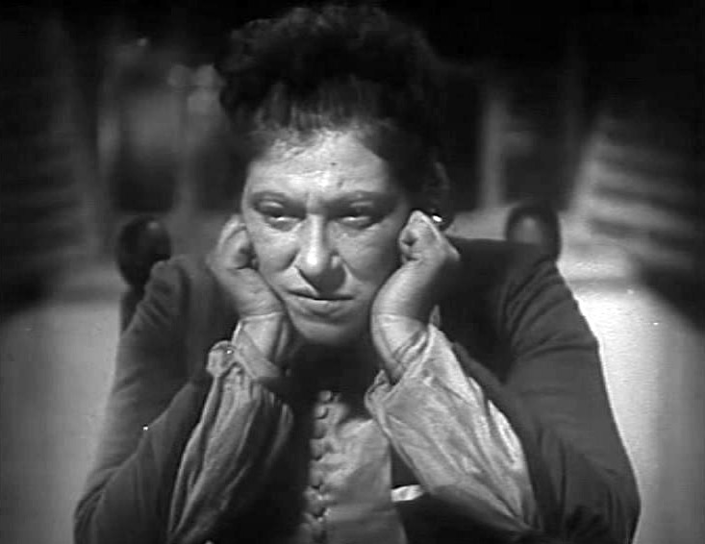
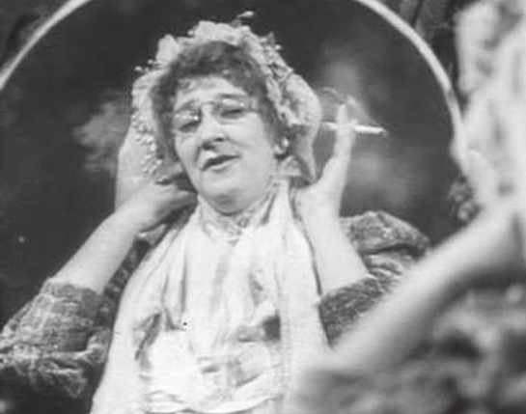
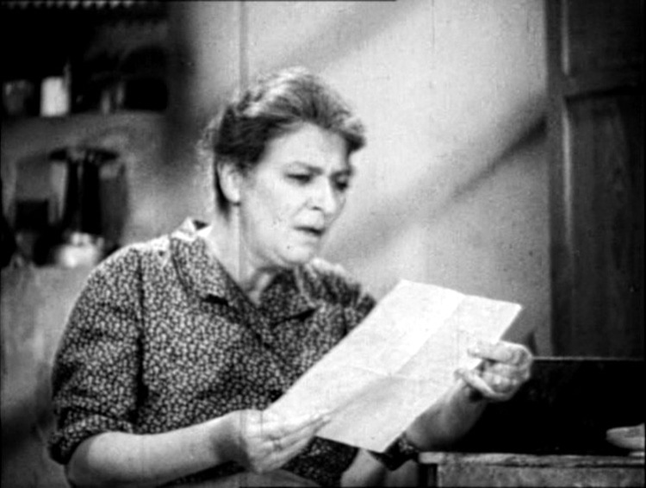
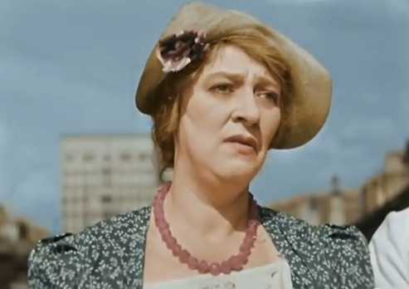
«Пышка», 1934 г.
«Человек в футляре», 1939 г.
«Ошибка инженера Кочина», 1939 г.
«Подкидыш», 1939 г.

Slide 8
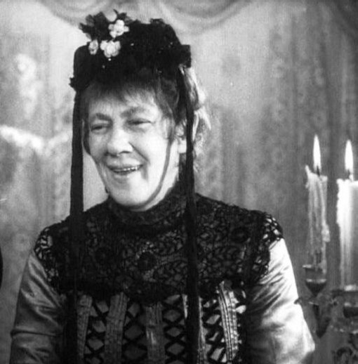
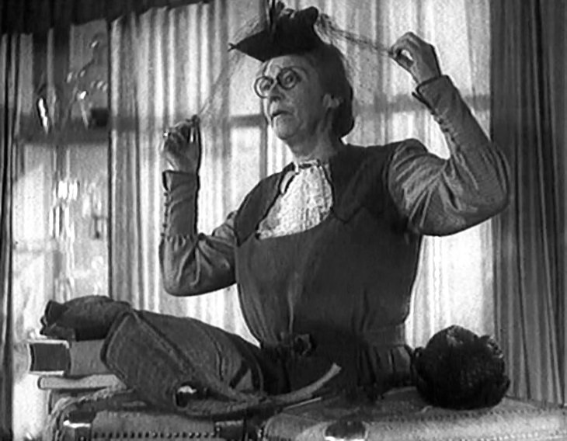
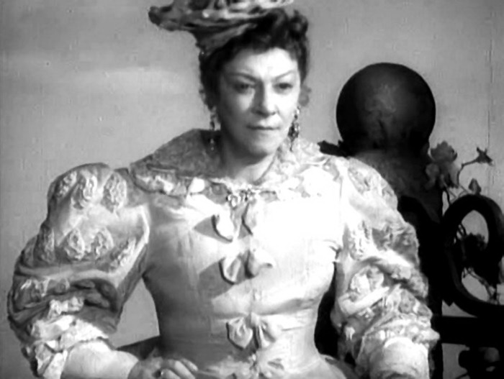
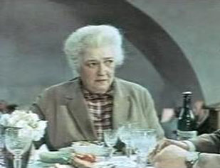
«Свадьба», 1944 г.
«Весна», 1947 г.
«Золушка», 1947 г.
«Сегодня – новый аттракцион»,
1965 г.

Slide 9
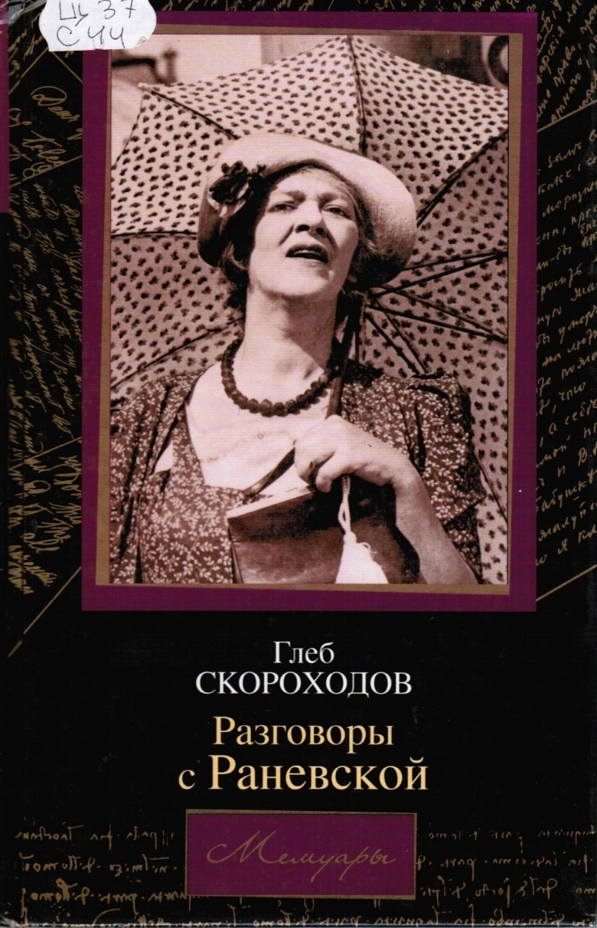
Эту книгу можно прочесть
в нашей библиотеке
Скороходов Г. А. Разговоры с Раневской / Г. А. Скороходов. - М. : АСТ , 2006. - 411 с.
В издание вошли уникальные материалы: записи бесед киножурналиста Глеба Скороходова с Раневской, страницы ее писем и дневников. Автор попытался
запечатлеть неординарный образ великой актрисы в театре, в кино и в жизни, ее особые взаимоотношения с Сергеем Эйзенштейном, Верой Марецкой, Анной Ахматовой, Любовью Орловой и другими

Slide 10
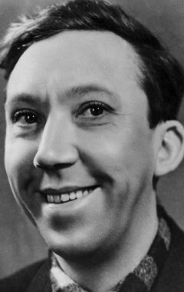
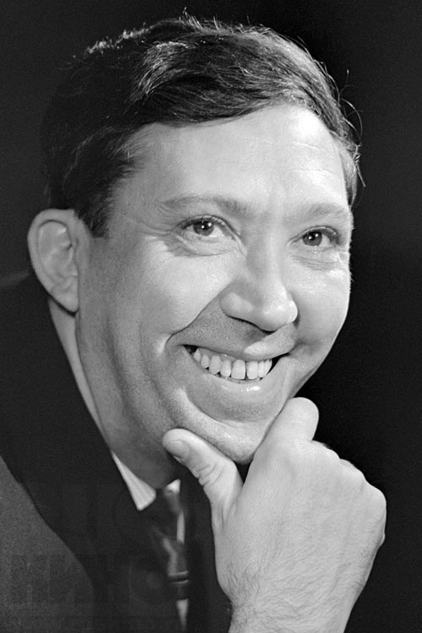
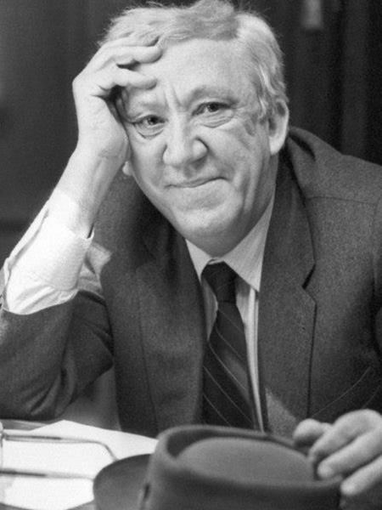
Юрий Владимирович
Никулин
18 декабря 1921
–
21 августа 1997
Советский и российский
артист цирка, киноактёр,
телеведущий
Юрия Никулина
не принимали в
Московские
театральные вузы в
связи с «отсутствием
актерских способностей
и подходящих
внешних данных»

Slide 11
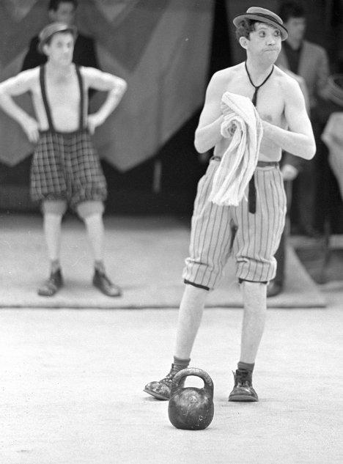
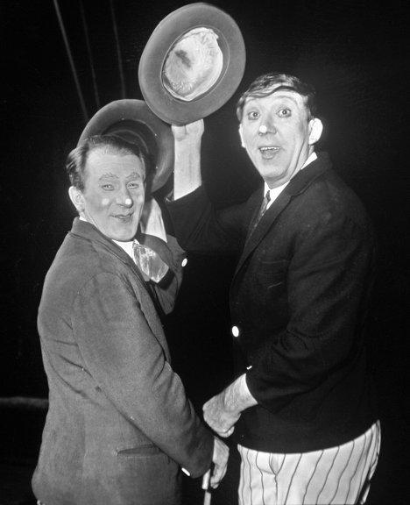
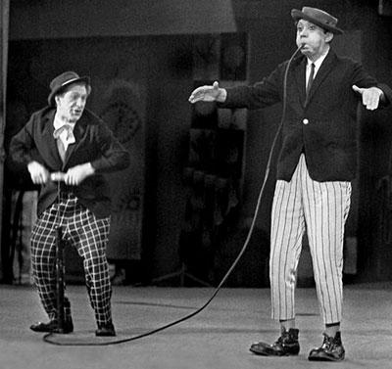
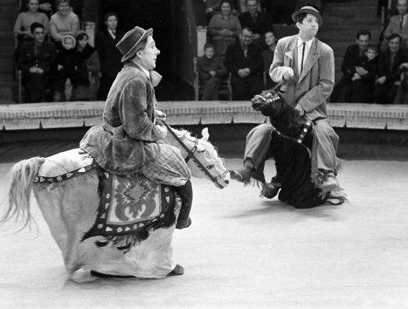
Никулин работал в Московском цирке
ассистентом у популярного клоуна Карандаша.
Там же познакомился с акробатом Михаилом Шуйдиным и с 1950 года работал в дуэте с ним. Этот творческий союз существовал длительное время и имел большой успех у зрителей

Slide 12
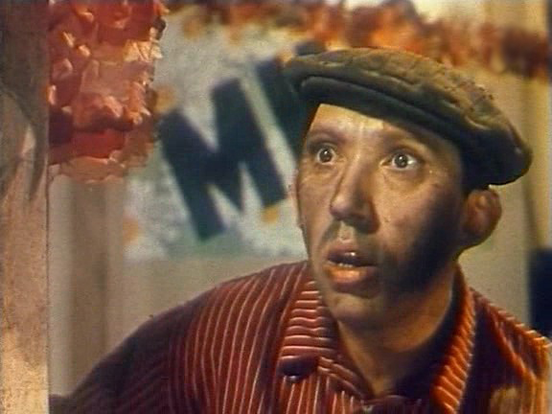
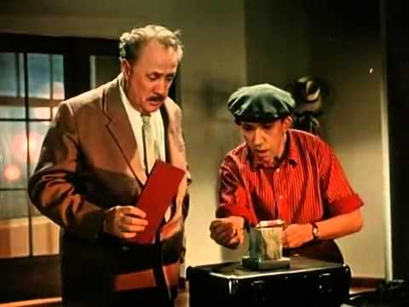
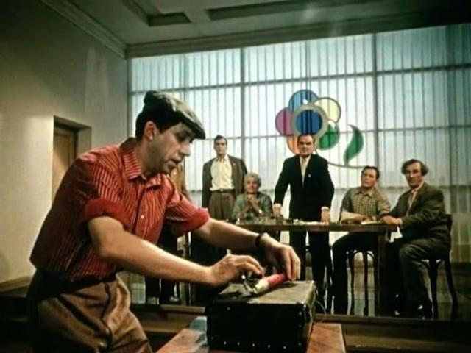
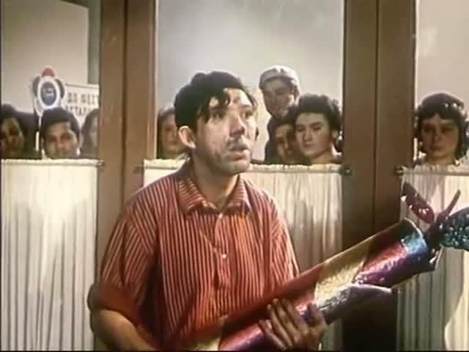
В 1958 году артист дебютировал в кино,
сыграв маленькую роль пиротехника в фильме «Девушка с гитарой»

Slide 13
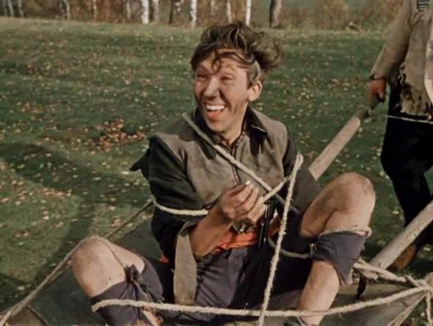
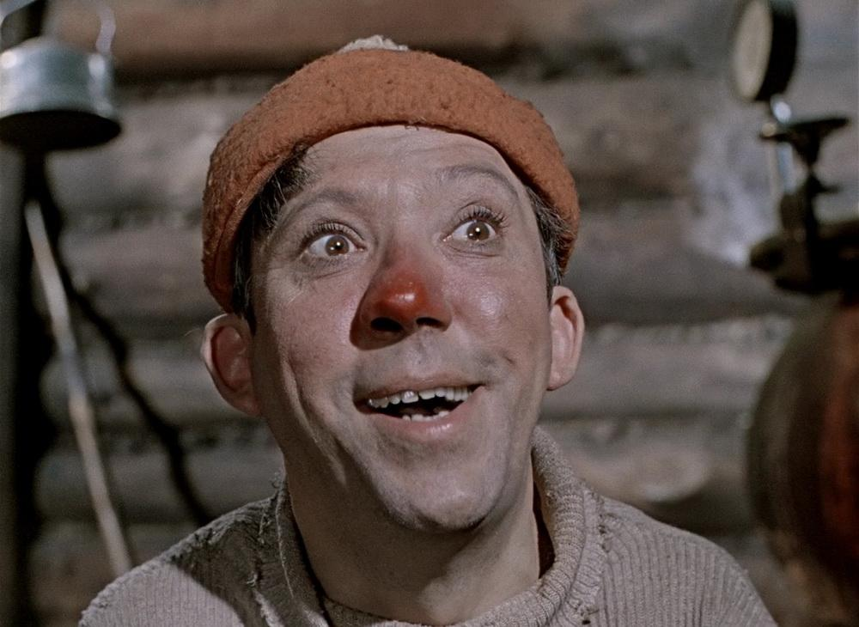
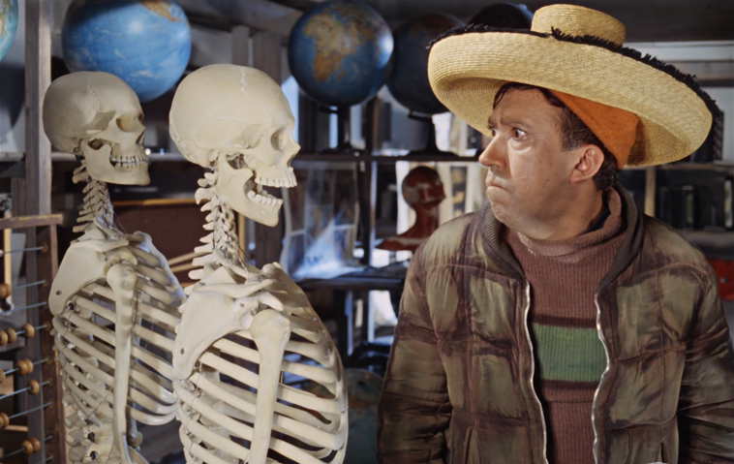
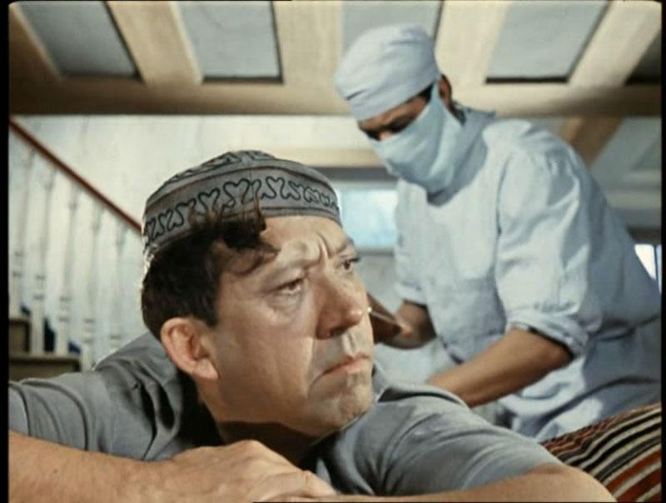
«Пес Барбос и необычный кросс»,
1961 г.
«Самогонщики» , 1961 г.
«Операция «Ы» и другие
приключения Шурика» , 1965 г.
«Кавказская пленница, или Новые приключения Шурика», 1967 г.

Slide 14
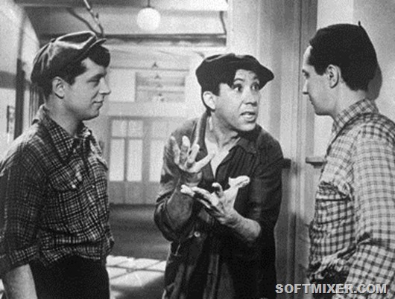
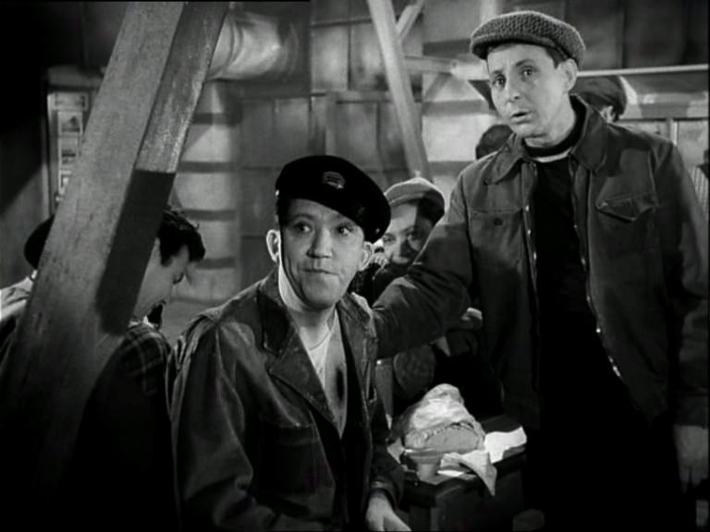
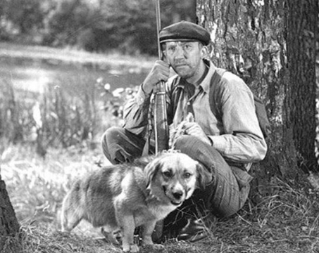
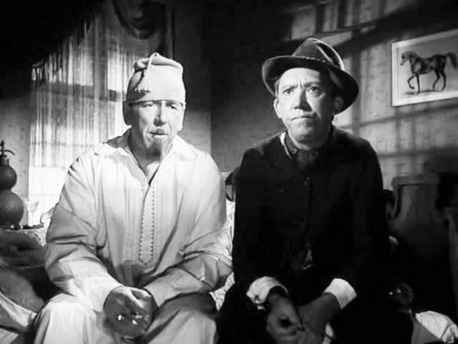
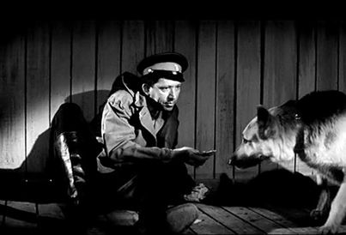
«Неподдающиеся»,
1959 г.
«Друг мой, Колька!..»,
1961 г.
«Когда деревья
были большими», 1961 г.
«Деловые люди», 1962 г.
«Ко мне, Мухтар!», 1964 г.

Slide 15
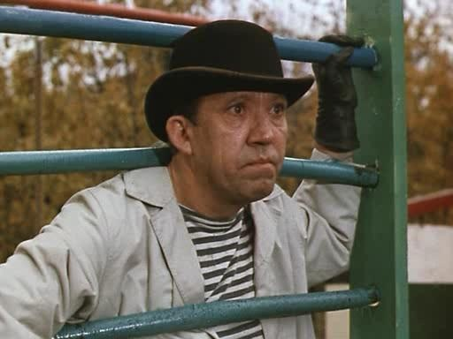
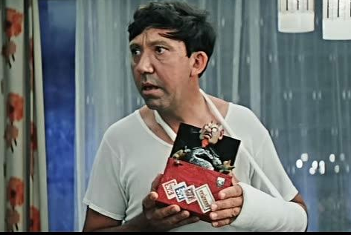
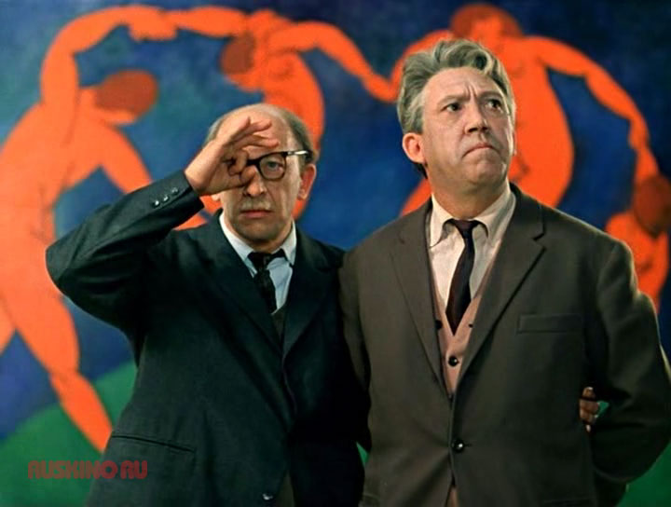
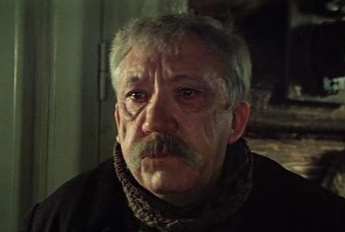
«Семь стариков и одна
девушка», 1968 г.
«Бриллиантовая рука», 1968 г.
«Старики-разбойники», 1971 г.
«Чучело», 1983 г.

Slide 16
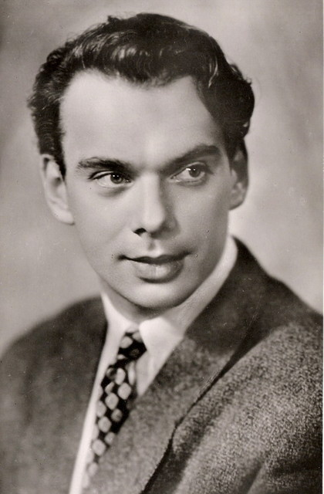
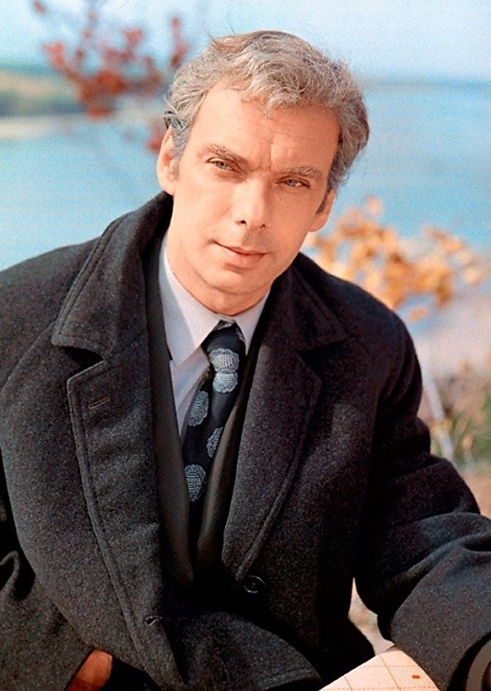
Алексей Владимирович
баталов
20 ноября 1928 г.
Советский и российский актёр
театра и кино,
кинорежиссёр, сценарист,
педагог и общественный
деятель
С самого детства
стремился не
растрачиваться на
пустяки и тратить всё
свое время только на
настоящие дела.
Одним из таких дел он
считал театр

Slide 17
Всесоюзную популярность молодому актеру Алексею Баталову
принесла роль рабочего Алексея Журбина в фильме
«Большая семья» (1954)

Slide 18
В 1957 году снялся в фильме Михаила Калатозова
«Летят журавли» в роли Бориса Бороздина.
С выходом «Журавлей» Баталов стал любимцем публики

Slide 19
В 1979 году любовь зрителей к Баталову достигла стадии обожания, когда на экране появился рабочий-интеллигент - слесарь Гоша в оскароносной картине «Москва слезам не верит»

Slide 20
Вячеслав Васильевич
тихонов
8 февраля 1928
–
4 декабря 2009
Советский и российский актёр театра и кино
«…Кино органически вошло в моё детство и юность. Впоследствии это как-то преобразовалось в стремление узнать мир кино изнутри. Уже возникало непреодолимое желание самому жить и действовать на экране»

Slide 21
«В мирные дни», 1950 г.
«Доживем до понедельника», 1968 г.
«Война и мир», 1966 г.
«17 мгновений весны», 1973 г.

Slide 22
В 2006-м году Вячеслав Тихонов
сыграл роль Бога в фильме
«Андерсен. Жизнь без любви».
Данная экранная работа стала
последней в долгой судьбе актера

Slide 23
Эту книгу можно прочесть
в нашей библиотеке
Семенов Ю. Постоянная величина / Ю. Семенов // Мой любимый актер: Сб. / М., 1988. – С. 171-188.
В форме непринужденной беседы
Тихонов рассказывает о своем детстве, о том, как он попал в киноиндустрию, как складывался его творческий путь, его размышления о назначении искусства и многое другое

Slide 24
Алиса бруновна
фрейндлих
8 декабря 1934 г.
Советская и российская
актриса театра и кино
Артистические способности у девочки стали проявляться очень рано.
Свои первые уроки актерского мастерства Алиса получала в школьном театральном кружке

Slide 25
Эту книгу можно прочесть
в нашей библиотеке
Калмановский, Е. С. Алиса Фрейндлих / Е. С. Калмановский. - М. : Искусство, 1989. - 223 с.
Настоящая книга - своего рода записки
зрителя. В издании довольно полно
представлены основные театральные и
киноработы актрисы.
В живом рассказе автора читателю
представится возможность
непосредственной встречи с Алисой
Фрейндлих. Кроме многочисленных
фотосвидетельств в книгу включены шесть интервью с актрисой

Slide 26
«Служебный роман», 1977 г.

Slide 27
«Сталкер», 1979 г.
«Д’Артаньян и три мушкетера», 1979 г.

Slide 28
«Женская логика», 2002 г.

Slide 29
«На Верхней Масловке», 2004 г.

Slide 30
«Полторы комнаты, или Сентиментальное путешествие на родину», 2009 г.

Slide 31
людмила марковна
гурченко
12 ноября 1935
–
30 марта 2011
Советская и российская актриса театра и кино, эстрадная певица, режиссёр, сценарист, писательница
«Кино — это моя жизнь.
Когда я вхожу в
маленький задымленный павильон, где ничего не видно на расстоянии вытянутой руки, где пахнет смесью дыма, опилок и
клея, понимаю:
вот он — рай!»

Slide 32
Эту книгу можно прочесть
в нашей библиотеке
Гурченко, Л. М. Аплодисменты : повесть / Л. М. Гурченко. - М. : Современник, 1987. - 495 с.
Это не просто живой, полный юмора и в то же время драматизма
автобиографический рассказ.
Это история яркой творческой личности, донесенная во всей сложности и противоречивости ее духовного становления

Slide 33
«Дорога правды», 1956 г.
«Сердце бьется вновь», 1956 г.

Slide 34
«Карнавальная ночь», 1956 г.

Slide 35
«Девушка с гитарой», 1958 г.

Slide 36
«Женитьба Бальзаминова»,
1965 г.
«Шаг навстречу»,
1975 г.
«Соломенная шляпка», 1974 г.
«Идеальный муж»,
1980 г.
«Любовь и голуби»,
1984 г.
«Вокзал для двоих», 1982 г.

Slide 37
андрей александрович
миронов
7 марта 1941
–
16 августа 1987
Советский актёр театра и
кино, артист эстрады
Носил отцовскую
фамилию Менакер
до 1950 года, когда
в разгар антиеврейской
кампании его родителям
настоятельно
порекомендовали сменить
мальчику фамилию . Так
Андрей Менакер стал
Андреем Мироновым

Slide 38
«А если это любовь?», 1961 г.

Slide 39
«Три плюс два», 1963 г.

Slide 40
«Соломенная шляпка»,
1974 г.
«12 стульев»,
1976 г.
«Будьте моим мужем»,
1981 г.
«Человек с бульвара Капуцинов»,
1987 г.

Slide 41
Эту книгу можно прочесть
в нашей библиотеке
Егорова, Т. Н. Андрей Миронов и я : драма любви / Т. Н. Егорова. - 3-е изд., испр. и доп. - М. : ЭКСМО, 2006. - 640 с.
Эта книга о любви, которая оказалась сильнее жизни и смерти. Андрей Миронов в романе – не монумент, отшлифованный до блеска. Он живой, любящий, нежный, взрывной;
он капризен, но и прост,
непоследователен, как все смертные

Slide 42
Владимир Семёнович
Высоцкий
25 января 1938
–
25 июля 1980
Советский поэт, актёр и автор-исполнитель песен; автор прозаических произведений
«Мне есть что спеть,
представ перед
Всевышним,
Мне есть чем оправдаться
перед Ним»
В. Высоцкий
11 июня 1980 г.

Slide 43
«Сверстницы»,
1959 г.
«713-й просит посадку»,
1962 г.
«Карьера Димы Горина»,
1961 г.
«Стряпуха»,
1965 г.
«Интервенция»,
1968 г.
«Вертикаль»,
1966 г.

Slide 44
«Короткие встречи»,
1967 г.
«Хозяин тайги»,
1968 г.
«Служили два товарища»,
1968 г.
«Сказ про то, как царь Петр арапа женил»,
1976 г.
«Место встречи
изменить нельзя», 1979 г.
«Маленькие трагедии»,
1979 г.

Slide 45
Эту книгу можно прочесть
в нашей библиотеке
Высоцкий В. С. Стихи и песни / В. С. Высоцкий. - М. : Искусство, 1988. - 256 с.
В сборнике представлены
разножанровые стихи и песни
Владимира Высоцкого, сочиненные в разные годы. Некоторые песни в
данном издании сопровождаются
нотными записями

Slide 46
никита Сергеевич
михалков
21 октября 1945 г.
Советский и российский кинорежиссёр, актёр, сценарист и продюсер
С самого раннего детства Никита Михалков проявлял свои творческие способности.
Мальчик мечтал об актерской карьере и всесторонне развивался в этом направлении

Slide 47
Эту книгу можно прочесть
в нашей библиотеке
Никита Михалков : сборник / сост.
А. М. Сандлер. - М. : Искусство, 1989. - 252 с.
О творчестве Никиты Сергеевича в
книге рассказывают ведущие
режиссеры, киноведы, литераторы,
актеры. Рассказывает и сам
Михалков о своих фильмах,
о профессии

Slide 48
«Я шагаю по Москве», 1964 г.

Slide 49
«Дворянское гнездо»,
1969 г.
«Жестокий романс»,
1984 г.
«Станционный смотритель»,
1972 г.
«Шерлок Холмс и доктор Ватсон: Собака Баскервилей», 1981 г.
«Утомленные солнцем»,
1994 г.

Slide 50
«Жмурки», 2005 г.
«Статский советник», 2005 г.
«Мне не больно», 2006 г.

Slide 51
наталья георгиевна
гундарева
28 августа 1948 - 15 мая 2005
Советская и российская актриса
театра и кино
В качестве актрисы
никогда себя не
рассматривала, считая,
что театр — это не для
неё, вроде, мол, и весело, но внешность особых надежд не внушает

Slide 52
Эту книгу можно прочесть
в нашей библиотеке
Дубровский В. Наталья Гундарева: пятнадцать лет спустя / В. Дубровский. - М. : Искусство, 1989. - 190 с.
В книге представлен рассказ о творческом
пути актрисы, анализ наиболее значительных ролей, беседы с Гундаревой, ее интервью

Slide 53
«Здравствуй и прощай!», 1972 г.

Slide 54
«Подранки», 1976 г.
«Сладкая женщина», 1977 г.

Slide 55
«Вас ожидает гражданка Никанорова», 1978 г.
«Осенний марафон», 1979 г.

Slide 56
«О бедном гусаре замолвите слово», 1980 г.

Slide 57
«Подвиг Одессы»,
1985 г.
«Две стрелы», 1989 г.
«Аэлита, не приставай
к мужчинам», 1988 г.
«Чокнутые», 1991 г.
«Виват, гардемарины!»,
1991 г.
«Небеса обетованные»,
1991 г.

Slide 58
Кино является
невероятным видом
искусства, Где каждый
Зритель обязательно
найдет для себя
что-то по душе

Slide 59
Современные спецэффекты и графика позволяют сделать
завораживающей кинематографическую реальность

Slide 62
Спасибо
за внимание!

